Slide 1
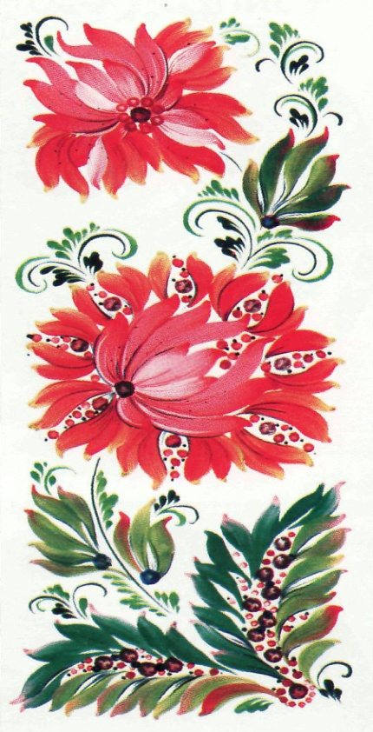
Надзвичайно талановитий український поет і художник, прозаїк і етнограф. Академік.
Ти мусиш нам співця назвати,
Адже умів лиш він один
Рабів німих так захищати…
А хто про них писав, як він,
«Садок вишневий коло хати»?

Slide 2
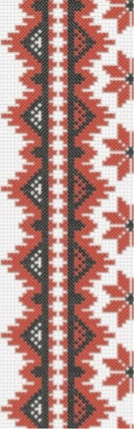
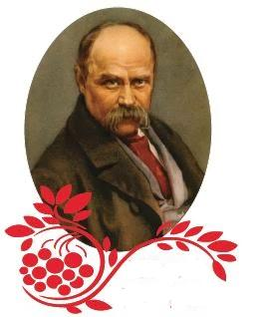
Народний поет і художник

Slide 3
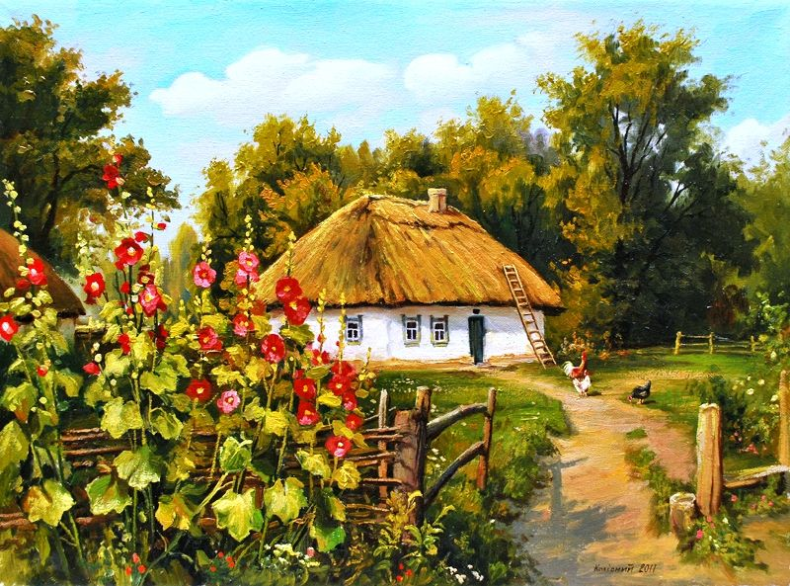

Slide 4
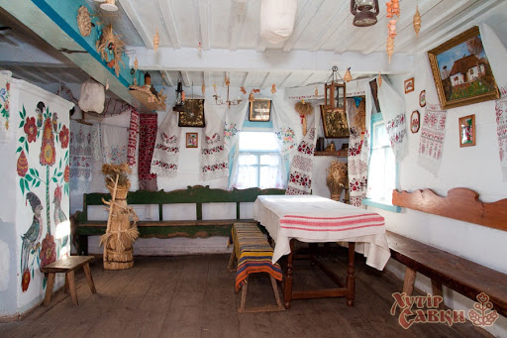

Slide 5
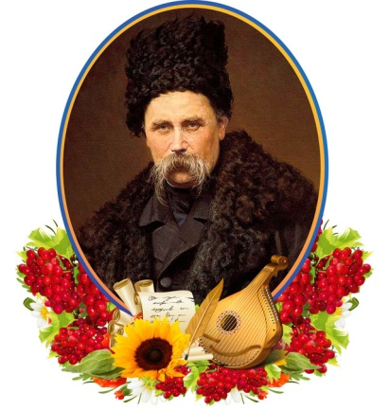
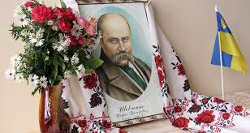
7.Нехай подивиться, як ми його шануєм,
Як залюбки вірші його вчимо,
Як ми його всі любимо сердечно,
І пам’ять між людьми бережемо.
8.Хліб і сіль тобі, Тарасе,
Сьогодні підносимо…
Вшанувати цю гостинність
Оплесками просимо.
9.Ми ще невеличкі –
9 років маємо,
Але про Шевченка
Вже багато знаємо.
10.Вчителька про нього нам розповідала –
Рушником новеньким
Ми портрет прибрали.
9.Принесли ми жмінку
Рути і барвінку —
Наш Кобзар коханий
Достойний пошани.
10.Він дитя з-під стріхи
Він в селянській свиті —
А придбав нам слави,
Як ніхто на світі.
1.Іде весна, іде весна,
Мов квітонька прекрасна.
І спогад нам несе вона
Про віщого Тараса.
2.Гомін лине про країні
Сонячно, крилато.
Гомонить Дніпро із степом
Про велике свято.
3.Щовесни, коли тануть сніги,
І на рясті просяє веселка,
Повні сил і живої снаги
Ми вшановуєм пам`ять Шевченка
4.9 березня – день народження
Тараса,Великого, святого Кобзаря.
Його слова і досі світ хвилюють,
І всіх нас зігріва його зоря.
5.Ти, Тарасе, сьогодні
Нас зібрав докупи.
І зійшлися у цій залі
Шевченка онуки.
6.Сьогодні ми його отут згадаєм,
Хай прозвучать його палкі слова,
Нехай на святі тут із нами разом
Він в нашій школі справді побува.

Slide 6
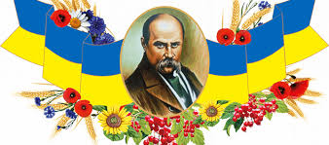
А та наша слава
Не вмре, не загине,
Наш Тарас Шевченко —
Сонце України.
Т. Г.ШЕВЧЕНКО – сонце України

Slide 7


Slide 8
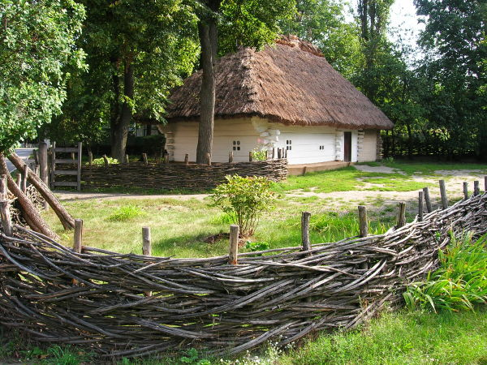
В похилій хаті край села
Над ставом чистим і прозорим
Життя Тарасику дала
Кріпачка – мати, вбита горем
У селі Моринцях
У сільській хатині.
Народився він на славу ,
Цілій Україні.
Життя мати дарувала
І Тарасиком назвала

Slide 9
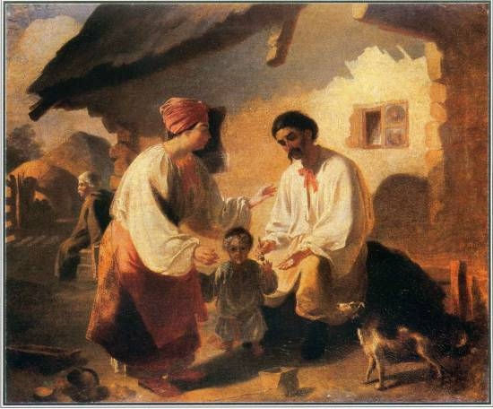
Тарас Шевченко з'явився на світ 25 лютого 1814 року
(9 березня за новим календарем). Він був третьою дитиною в сім’ї кріпаків, що проживали в селі Моринці, Київської губернії.
Ім’я матері Тараса– Катерина. Була простою кріпосною селянкою. Батько Шевченка - Григорій Шевченко.

Slide 10
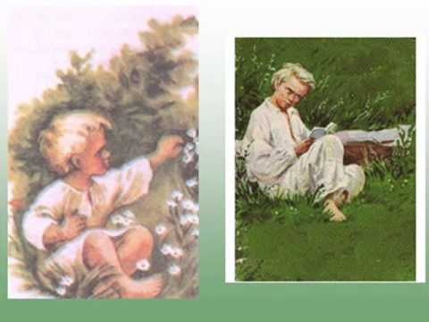
Батько Григорій та мати Катерина працювали на панщині, то ж доглядала малого Тараса сестра Катерина. Розповідали, що юна Катерина часто лишала Тараса самого. Посадить бува малого в якусь ямку, та й побіжить до подруг. Аж як із поля повертається череда – підбіжить назад, а малеча плаче й руки до неї тягне.

Slide 11
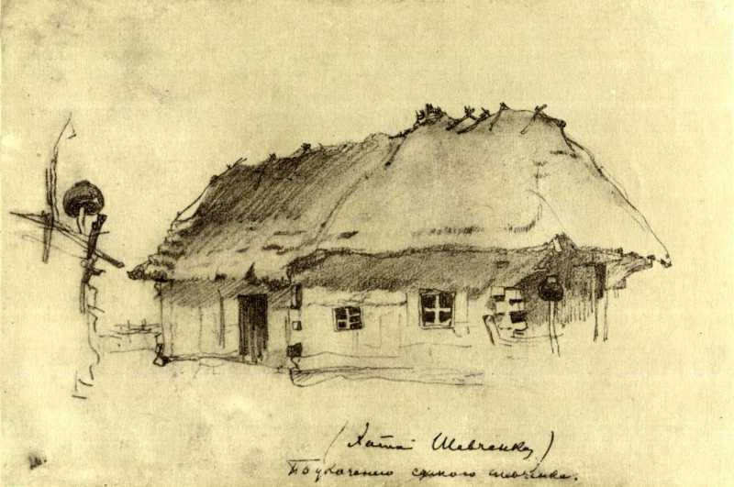
В 1816 році Шевченкова сім’я переїхала до села Кирилівка, малої батьківщини Тарасового батька. Більшість дитинства Тараса пройшла в цьому селі, там народилися і його сестри Ярина та Марійка.

Slide 12
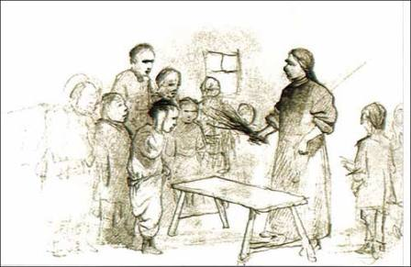
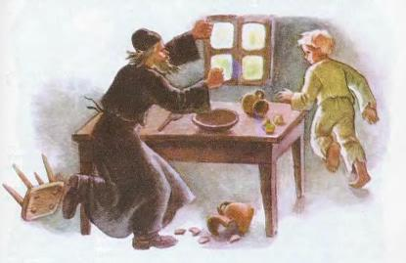
Восьмилітнього Тараса батьки віддали до дяка « в науку». За найменшу провину дяк карав своїх учнів різками.
Гірке дитинство випало на долю Тараса. Коли йому було
9 років радість і втіха потьмарилися горем: померла мама. І почалося страшне сирітське життя біля мачухи. Чужа недобра жінка дуже погано ставилася до Тараса. Її дратували його мрійність, гаряча вдача. Коли Тарасові виповнилося 11 років, помер і батько від злиднів та важкої роботи. Залишився хлопчик сиротою.

Slide 13
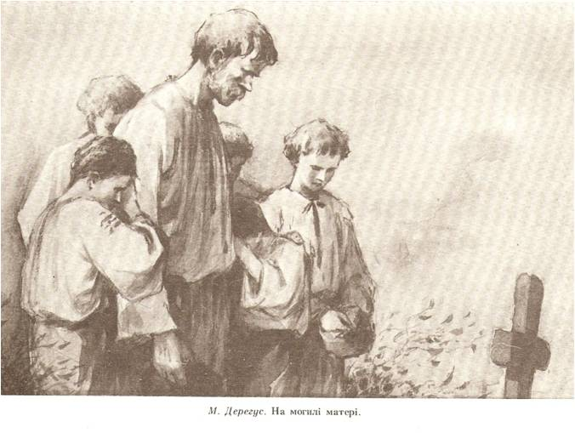
Там матір добрую мою,
Ще молодую, у могилу
Нужда та праця положила.
Там батько, плачучи з дітьми
(А ми малі були і голі),
Не витерпів лихої долі,
Умер на панщині!.. А ми
Розлізлися межи людьми,
Мов мишенята. Я до школи —
Носити воду школярам.
Брати на панщину ходили,
Поки лоби їм поголили!
А сестри! сестри! Горе вам,
Мої голубки молодії,
Для кого в світі живете?
Ви в наймах виросли чужії,
У наймах коси побіліють,
У наймах, сестри, й умрете!

Slide 14
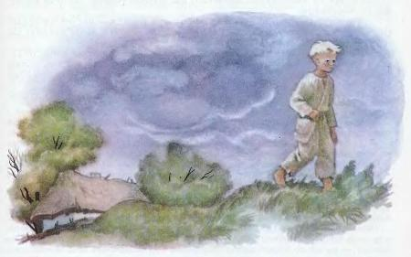
У тяжкій неволі
Ріс малий Тарас.
Мало вчився в школі, більш ягнята пас.
Що це за малий хлопчина
В бур’янах собі сидить?
На ногах його дощина,
Щось малює, щось творить.
Вже на землю вечір сходить,
Йдуть додому косарі,
А хлоп’я усе виводить
– Лан, село удалині.
Він забув, що час додому,
Що ягнят пригнать пора.
Він забув про голод, втому,
Бо ж навкруг така краса!
Тарас наймитує в школі, а потім пасе громадську череду. Минуть роки. і він з болем згадуватиме :
Мені тринадцяти минало.
Я пас ягнята за селом.
Чи то так сонечко сіяло,
Чи так мені чого було?
Мені так любо, любо стало,
Неначе в бога.
Уже покликали до паю,
А я собі у буряні
Молюся богу …

Slide 15
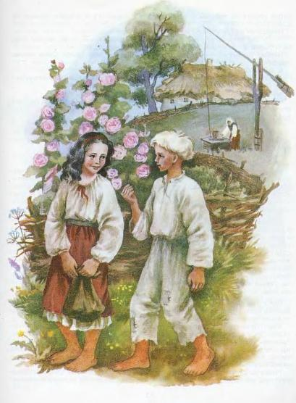
В той же час, Тарас познайомився з першим коханням - Оксаною, дівчиною, яка була йому подругою, і яку він часто з теплотою згадував, в тому числі й у своїх творах.

Slide 16
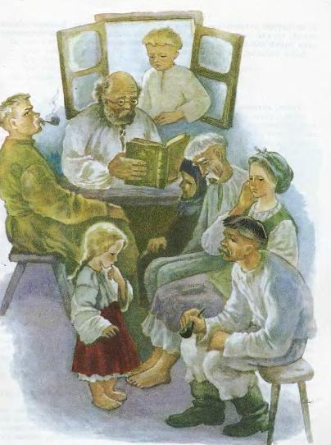
А святами бігав Тарас до діда. А тоді — до Оксани.
У старого Івана Шевченка, Тарасового діда, святами завжди повно людей у хаті: дід Іван грамотний, і в нього є велика книжка про святих.

Slide 17
Тарас повернувся до школи, куди прислали нового дяка - Богорського. Той був дуже вчений, але лютий п’яниця. Ставився до Тараса він вкрай погано, хлопчина більше працював на дяка, ніж вчився, але всеодно був часто битий. Не витримавши знущань, малий Шевченко втік від Богорського і подався на пошуки вчителя маляра.

Slide 18
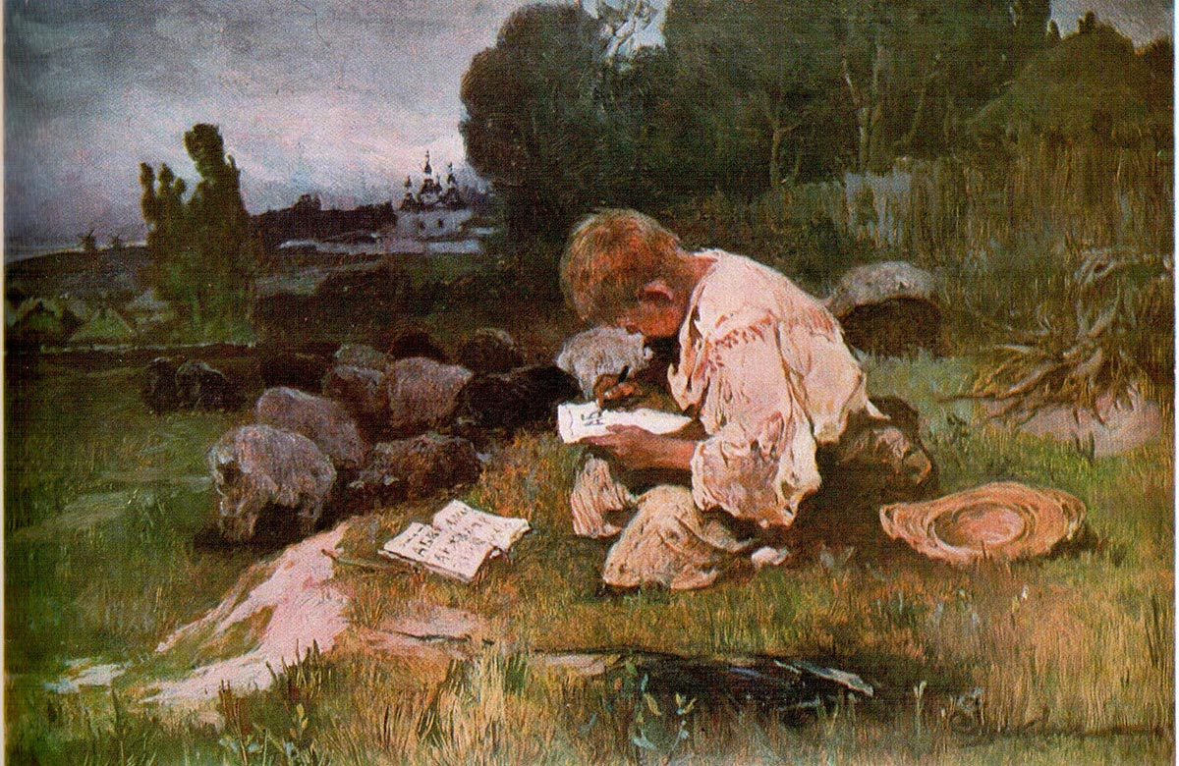
Тарас наймитує, а у вільний час - читає і малює. Вечорами, щоб ніхто не бачив, плаче з горя. Але думка навчитися малювати у маляра не покидає хлопчика. Так він потрапляє до хлипківського маляра. Згодом пан Енгельгардт забирає його до себе в Петербург, і Тарас стає козачком.

Slide 19
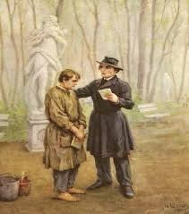
Хоче малювати,
Прагне він до знань,
Та за це багато
Зазнає знущань.
Нишком він малює
Статуї в саду
Вночі пише вірші
Про людську біду
Щоб мати дворового маляра, пан Енгельдгард віддав його в науку на 4 роки до живописця Ширяєва.

Slide 20
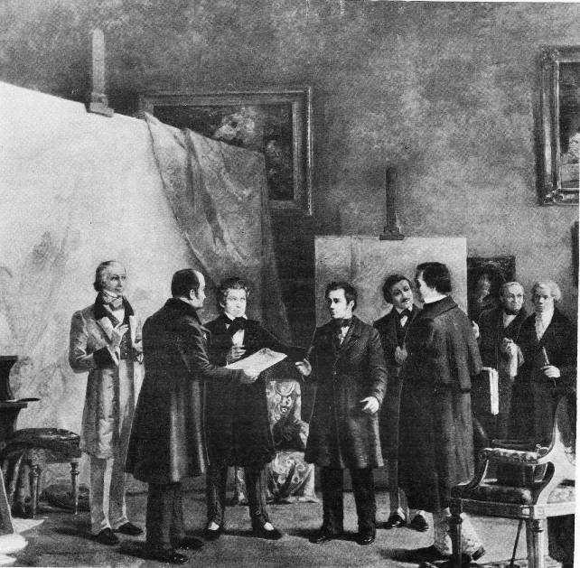
Російський художник Карл Брюллов і російський поет Василь Жуковський вирішили викупити Шевченка з кріпацтва. Енгельгардт погодився відпустити кріпака за 2500 рублів, на той час ця сума була еквівалентна 45 кг чистого срібла. Щоб здобути такі гроші, Карл Брюллов намалював портрет Василя Жуковського – вихователя спадкоємця престолу, і 4 травня 1838 р. портрет розіграли в лотереї, в якій взяла участь царська родина. В 24 роки Шевченко отримує свободу.

Slide 21
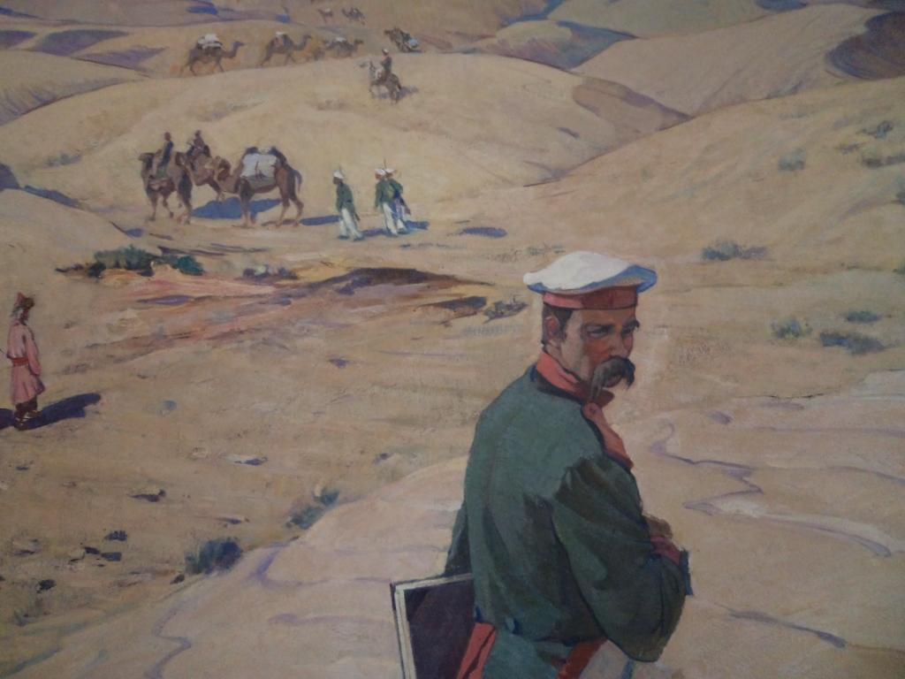
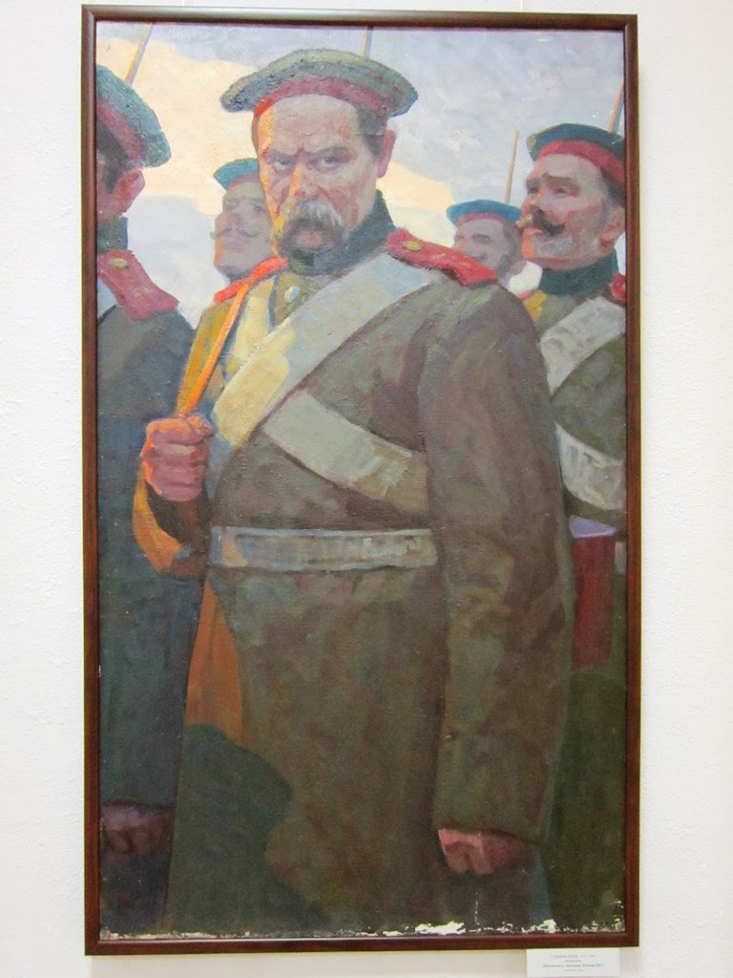
У 1838 році відразу після викупу з кріпацтва Шевченко вступає до Академії мистецтв, де жадібно вивчає живопис, малюнок і творчість російських і українських письменників. Після закінчення в 1844 році Академії мистецтв письменник повертається в Україну.За епіграму на імператрицю і революційний настрій віршів збірки «Три літа» в березні 1847 року поета заарештовують і відправляють на заслання до Орської фортеці, де він повинен служити солдатом. Крім того, Микола І своїм указом заборонив Тарасу Шевченку писати і малювати, що для нього було досить гнітюче.

Slide 22
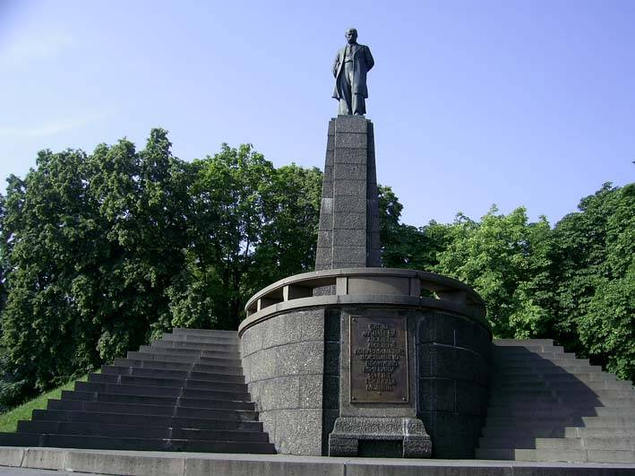
9 березня 1861 року всі вітали Т.Г.Шевченка з днем народження. Хворий поет був дуже радий. Навіть хвороба відступила.10 березня він підвівся, щоб опуститись в майстерню, але похитнувся… Перестало битися серце великого українського Кобзаря. Спочатку його захоронили в Петербурзі, на Смоленському кладовищі. 22 травня 1861 року тіло Т.Шевченка було перевезено в Канів і поховано на Чернечій горі. Так заповідав великий поет.

Slide 23
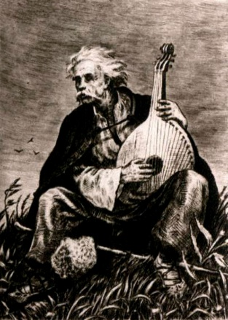
2 сторінка
«КОБЗАР»
В сиву давнину по селах і містах ходили старі сліпі люди, вони співали про долю України і її народ. Свій спів мандрівники супроводжували грою на музичному інструменті. Його назвали кобзою. Від назви цього інструменту і походить назва – кобзарі. Шевченко не грав на кобзі, але його твори близькі до народних пісень. Тому поета і називають … Кобзар – народний співець.
Кобзарем ми його звемо,
Бо від роду і до роду
Кожен вірш свій і поему
Він присвячував народу.
Т.Г.Шевченко опублікував свою першу збірку віршів і назвав «Кобзар», в ній було всього 8 творів поета.

Slide 24

Український народ береже «Кобзар» як реліквію, святу книгу. Сподіваюсь, що і у ваших домівках (майже в кожного) є така дивовижна книга, яка тісно пов’язана з життям нашого народу.
Ця книжка вважається святинею, національною Біблією України. Як свідчать дослідники, до нашого часу збереглося понад 300 віршів поета, в них він писав про народ і для народу.

Slide 25
3 сторінка
«Т. Г. Шевченко – художник»
Природа щедро наділила кріпацького сина не лише поетичним генієм, а й талантом художника, які ніколи не зраджували йому. Обдарований від природи, Тарас рано відчув тягу до малювання. Ще змалку крейда і вуглинка були для нього неабиякою радістю. Малював ними стіни, лави, стіл. Для Тараса Шевченка малювання стало потребою, вираженням його творчого духу. До нас дійшло близько 1200 акварелей, малюнків олійною фарбою, олівцем.
Мистецька спадщина Тараса Шевченка – 835 творів. За значні успіхи у гравюрі Шевченкові було присвоєно звання академіка.

Slide 26
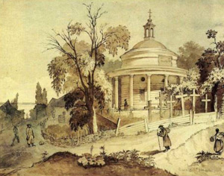
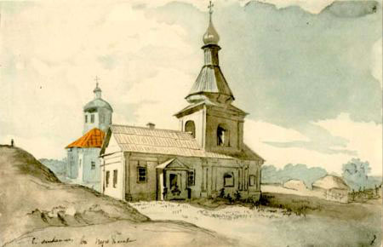
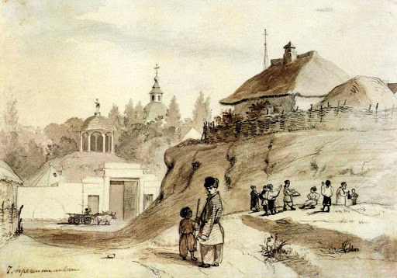
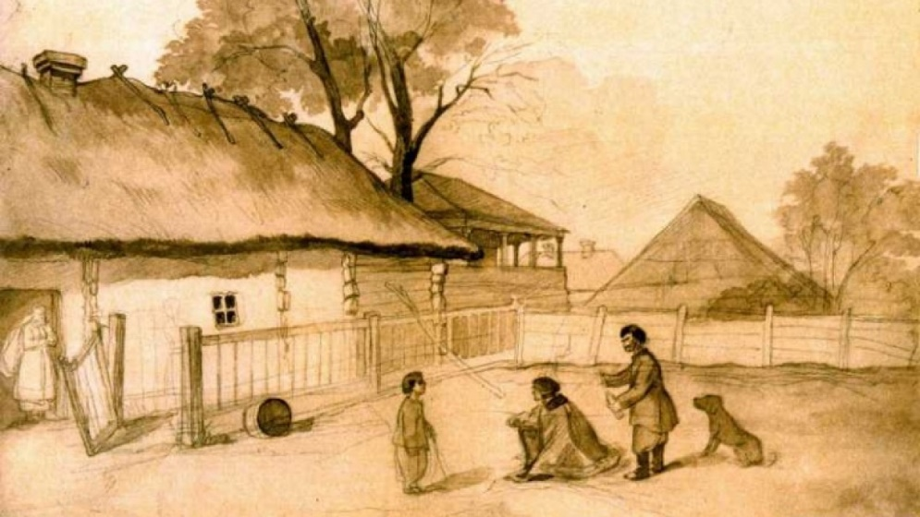

Slide 27
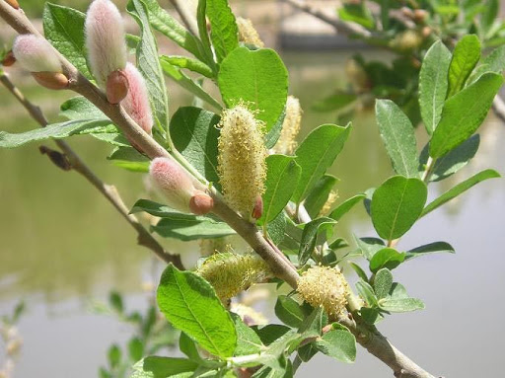

4 сторінка
«Цікаво знати».
Пісні «Заповіт» і «Реве та стогне» народ дуже полюбив. Коли звучать ці мелодії, люди встають, схиляють голови і співають.
Т.Г.Шевченко повіз вербову гілочку, як символ України, із собою на заслання. І посадив її у Казахській пустелі Виросло велике дерево, яке казахи назвали «вербою Тараса». Пізніше Шевченко виростив ще 200 деревець з її гілочок. В гаю писав поет свої вірші. Це місце нагадувало йому рідну Україну.
У Т.Г.Шевченка було багато мрій, він хотів створити підручник українською мовою. Але видав лише «Букварь южноруський». За цією книжкою навчався бідний покріпачений народ.
Це була перша і єдина книжка, яку Шевченко видав за свої гроші. Коштувала вона 3 копійки. За нею вчилися читати.

Slide 28
Поезію Т.Г. Шевченка перекладено більш ніж ста мовами світу. На території від Бразилії до Китаю встановлено 1384 пам»ятники Кобзареві. Більшість з них – 1256 – розташовані на території України, майже півтори сотні розмістилось у 35 країнах світу.. Нині в Україні 164 населені пункти названі на честь Тараса Шевченка.
Цікаво, що найменша на земній кулі книга - українська, її створив київський майстер Микола Сядристий: його «Кобзар», скріплений звичайною павутиною, має розмір 0,6 кв. мм. Тобто, у маковому зернятку може вміститися три такі книжечки. Незважаючи на мікроскопічну величину, на сторінках «Кобзаря», ніде не порушене розміщення віршів, немає жодного перенесення рядка. У книжці – 12 сторінок, на кожній – 8 віршованих рядків. Дві сторінки – з ілюстраціями: портрет Т.Г. Шевченка та копія малюнка «Батькова хата».
Сторінка книжки вдвічі тонша за цигарковий папір. Вона виготовлялася з білої фарби, якою покривають ялинкові іграшки, оскільки будь – який папір надто грубий. Перегортати книгу можна кінчиком загостреної волосинки, а прочитати лише за допомогою мікроскопа.

Slide 29




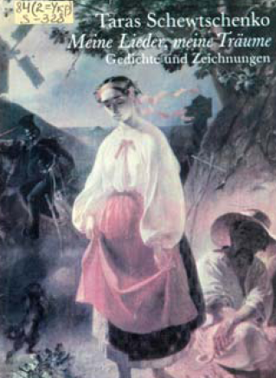


Твори Т.Шевченка
мовами світу

Slide 30
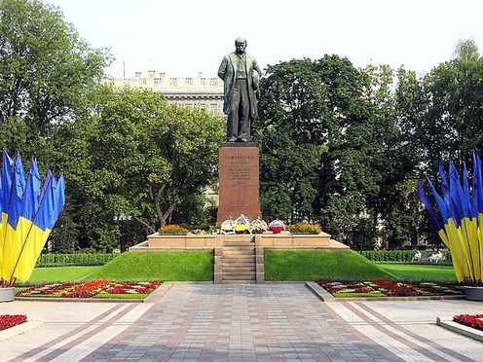
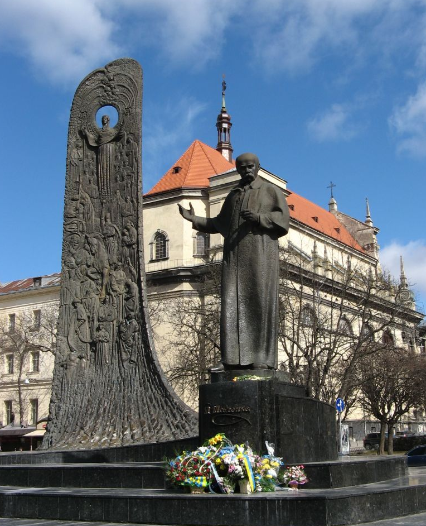
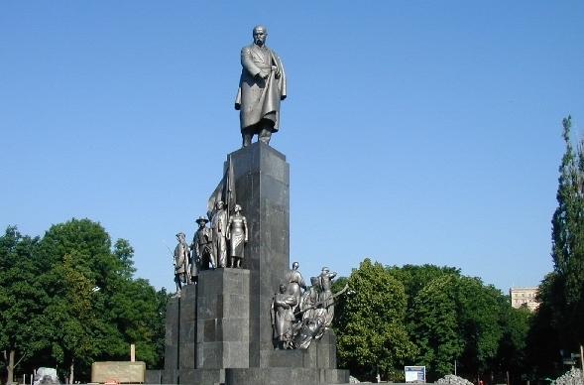
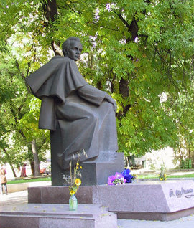
Київ
Львів
Харків
Дніпропетровськ

Slide 31
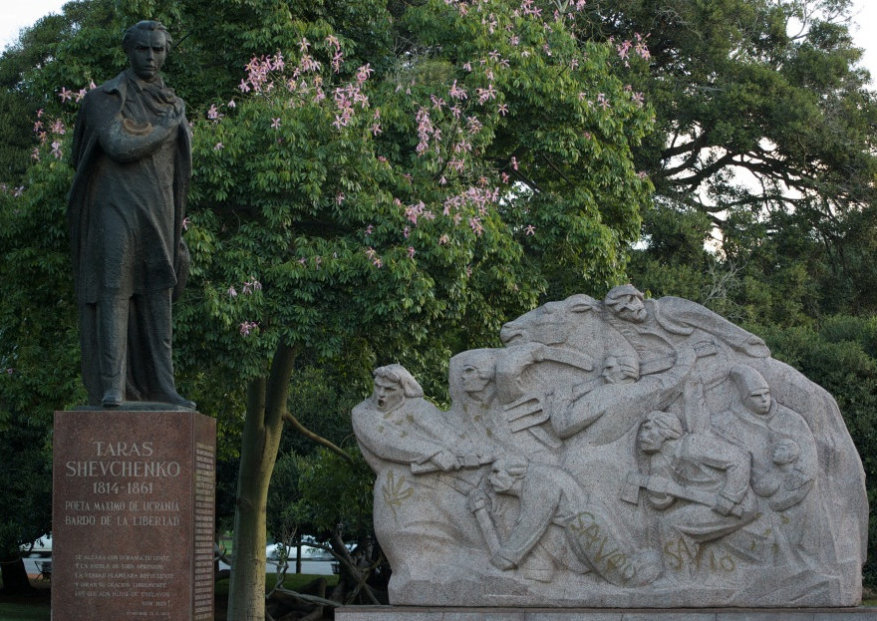
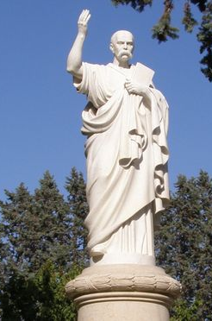
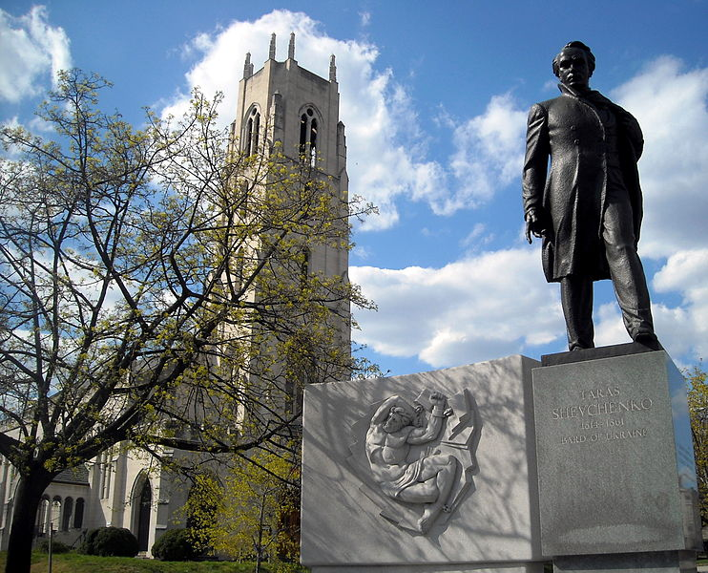
Аргентина (Буенос-Айрес)
Італія (Рим)
США (Вашингтон)

Slide 32
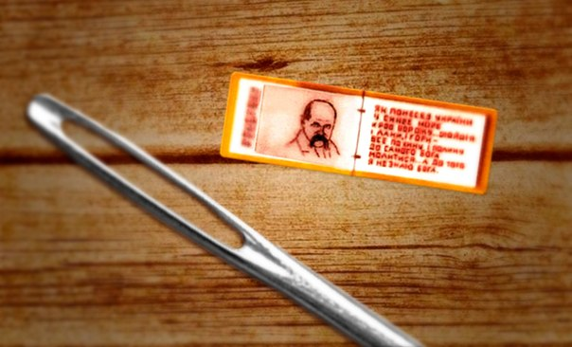
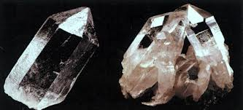
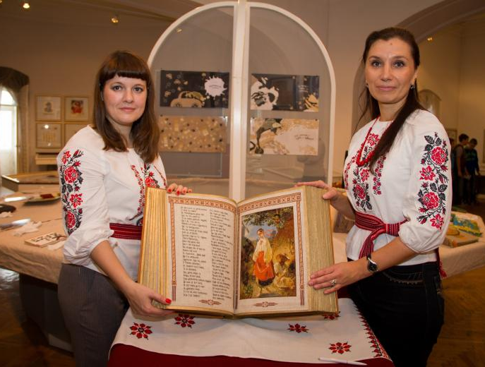
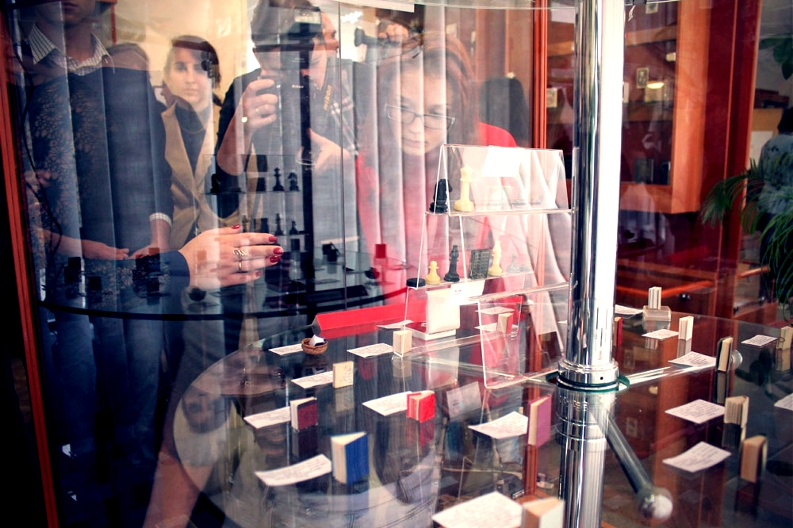
Мікрокнига «Кобзар»
Мінерал «Тарасовіт»
Вишитий «Кобзар»

Slide 33
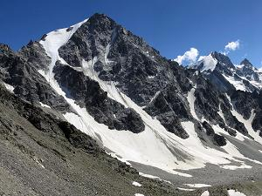
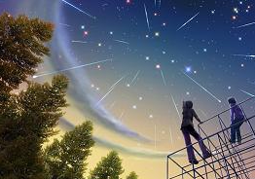
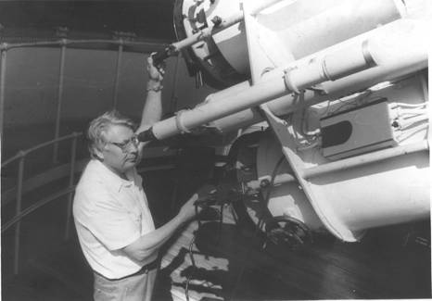
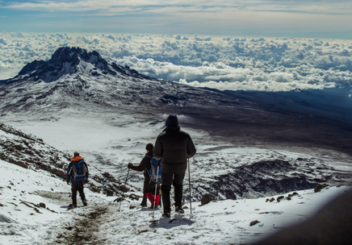
Пік Шевченка
Планета Кобзар

Slide 34
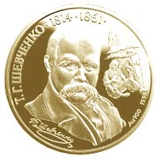
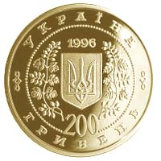
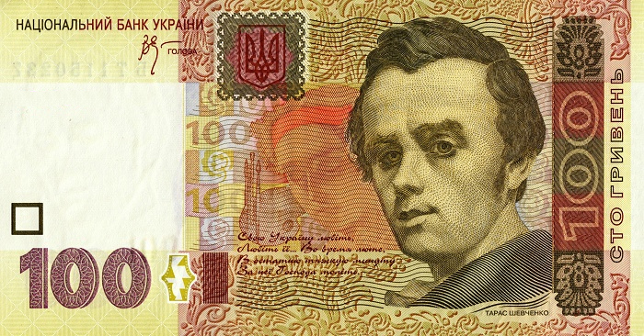
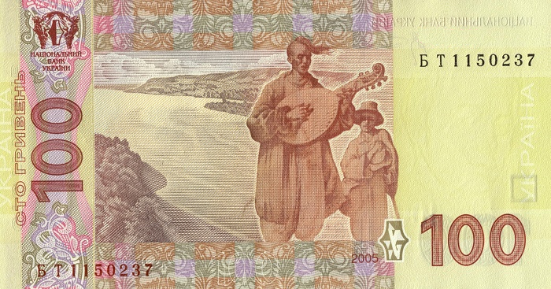

Монети та банкноти

Slide 35



Картини Олега Шупляка

Slide 36
5 сторінка.
«Ми - нащадки Кобзаря»
Ми не забули тебе, Тарасе,
Черпаєм правду в твоєму слові,
І вбережемо ми для внуків наших
Вкраїнську пісню, вкраїнську мову.
Тарасе, любий, вже спи спокійно.
Бо ще не вмерла, не вмре ніколи
Вкраїна наша і наше слово.
Поки кобзарство пульсує в жилах,
Ніхто не зіб’є нам волі крила!
Живи, поете, в бронзі і в граніті,
Живи, поете, в пам’яті людській,
Живи в піснях, живи у «Заповіті»,
Живи у славі віковій!

Slide 37

Пам’ятаємо тебе, Тарасе!

Slide 38
ВІКТОРИНА
1. Село, в якому народився Тарас Шевченко.
2. Село, в якому минуло дитинство Тараса Шевченка.
3. Що в перекладі з грецької мови означає ім’я Тарас?
4. Прізвище пана, кріпаками якого були Шевченки.
5. Імена батьків Тараса?
6. Ім’я подружки дитинства Тараса, яку поет згадує у вірші «Мені тринадцятий минало»
7. Ім’я старшої сестри Тараса.
8. Чий портрет був намальований для викуплення Шевченка з кріпацтва?
9. Хто намалював того портрета?
10. Як називається збірка поезій Т. Шевченка?
11. Скільки творів увійшло до першого «Кобзаря»?
12. Коли Тарас був викуплений з неволі?
13. Скільки років провів Тарас Григорович на засланні?
14. Який навчальний заклад закінчив Шевченко?
15. Яку книгу для маленьких дітей уклав і видав власним коштом Шевченко?
16. Яке наукове звання було присвоєне Шевченкові у 1860 році?
17. У якому році помер Шевченко? І де його було поховано?
18. Коли і де Т. Шевченко був перепохований?
19. Хто сказав про Шевченка: «Він був сином мужика і став володарем у царстві духа…?

